Slide 1





Học viện hàng không Việt Nam
khoa công nghệ thông tin
Nhóm 1 đề tài: Trang Web bán cafe online
Phan Tuấn Kiệt
Hồng Lê Minh Thông
Trương Như Quỳnh (NT)
Đoàn Gia Bảo Ngọc
MSSV: 2431540061
MSSV: 2431540065
MSSV: 2331540107
MSSV: 2331540045

Slide 2





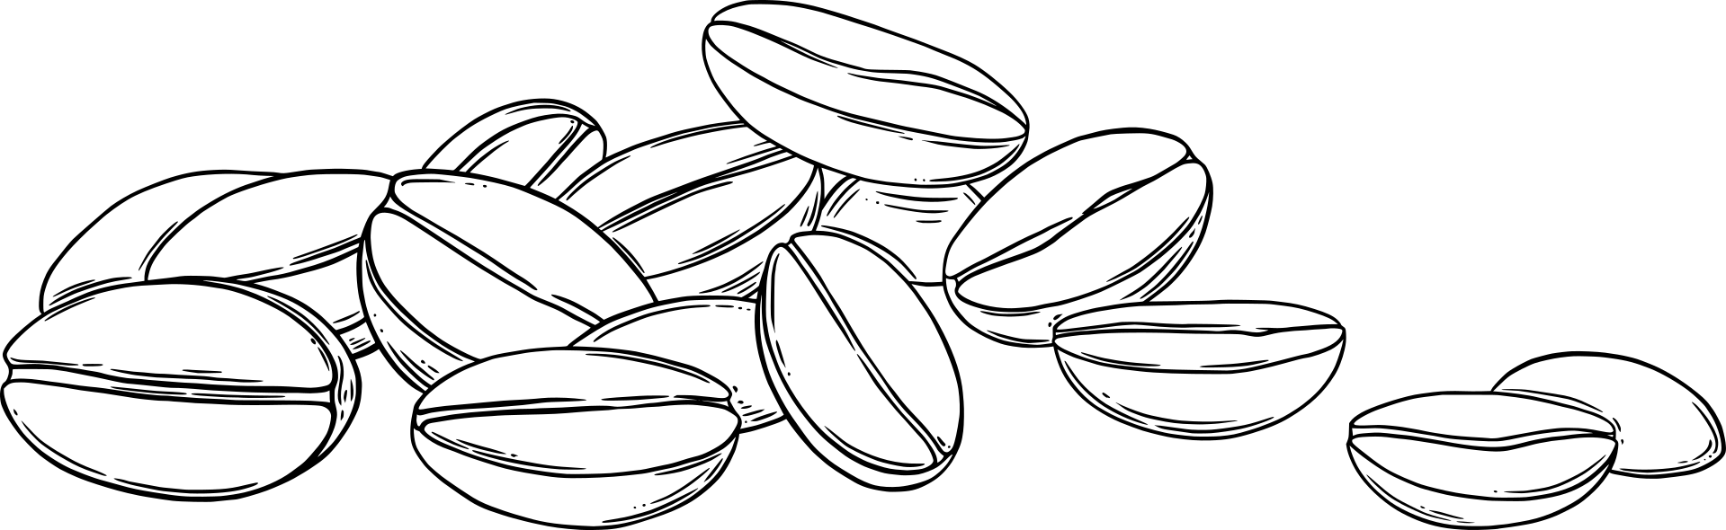
Công nghệ sử dụng
Hệ quản trị cơ sở dữ liệu
Công cụ phát triển
HTML5:
Dùng để xậy dựng cấu trúc giao diện trang wed
CSS3:
Dùng để thiết kế giao diện, bố cục, màu sắc và tối ưu trải nghiệm người dùng .
PHP:
Ngôn ngữ lập trình phía server.
Xử lý logic nghiệp vụ, kết nối và thao tác với cơ sở dữ liệu.
MySQL:
Lý do sử dụng:
Miễn phí, dễ cài đặt, phổ biến trong phát triển web.
Hỗ trợ tốt cho PHP thông qua MySQLi hoặc PDO.
Hiệu năng cao, dễ quản lý bằng phpMyAdmin.
Vai trò:
Lưu trữ dữ liệu người dùng, thông tin hệ thống và toàn bộ dữ liệu nghiệp vụ của đ
Visual Studio Code / PhpStorm (chỉnh sửa mã nguồn)
XAMPP / WAMP / Laragon (chạy Apache + PHP + MySQL)
PhpMyAdmin (quản lý cơ sở dữ liệu)

Slide 3


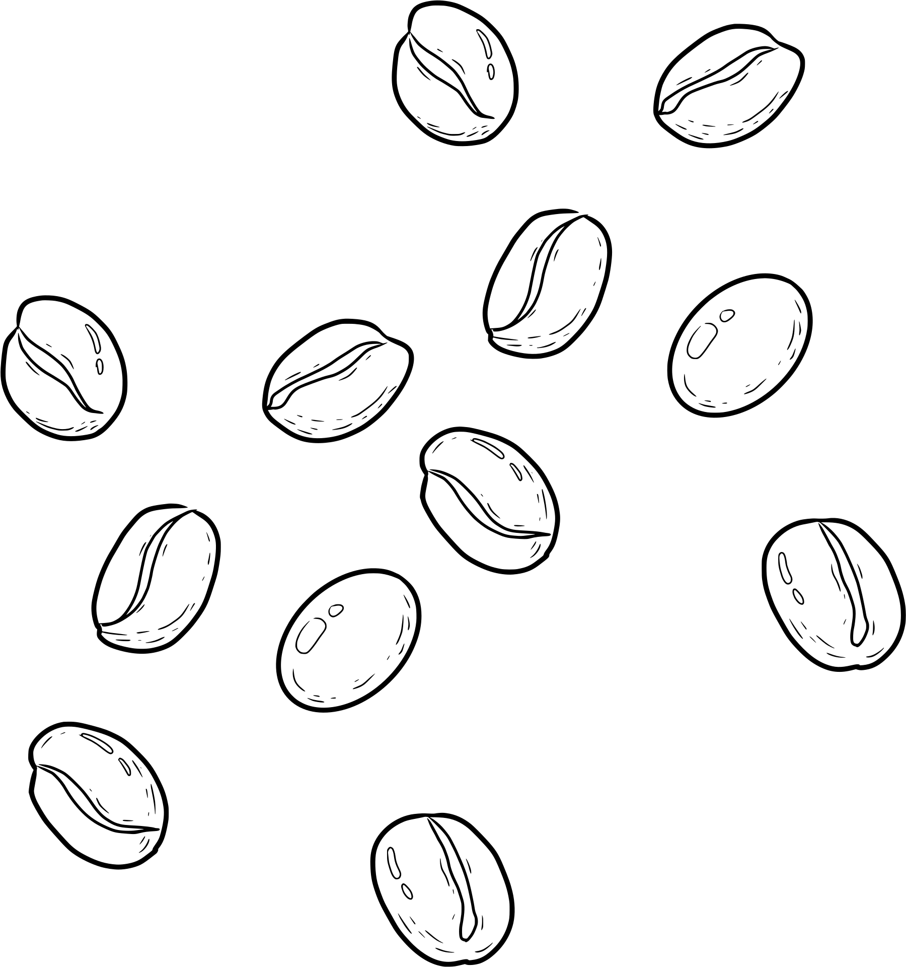


MÔ HÌNH HỆ THỐNG WEB
Lớp Giao Diện:
Công nghệ: HTML, CSS, JavaScript
Vai trò:
Hiển thị giao diện cho người dùng
Nhận dữ liệu người dùng nhập vào (Form, Button, Input…)
Gửi yêu cầu (request) đến server
Lớp Xử Lý:
Công nghệ: PHP
Vai trò:
Nhận yêu cầu từ front-end
Xử lý logic nghiệp vụ (thêm/sửa/xóa/tìm kiếm…)
Kết nối và truy vấn database
Trả kết quả cho người dùng
Lớp Cơ Sở Dữ Liệu:
Hệ quản trị CSDL: MySQL (phpMyAdmin)
Vai trò:
Lưu trữ toàn bộ dữ liệu của hệ thống
Cung cấp dữ liệu cho PHP thông qua truy vấn SQL

Slide 4

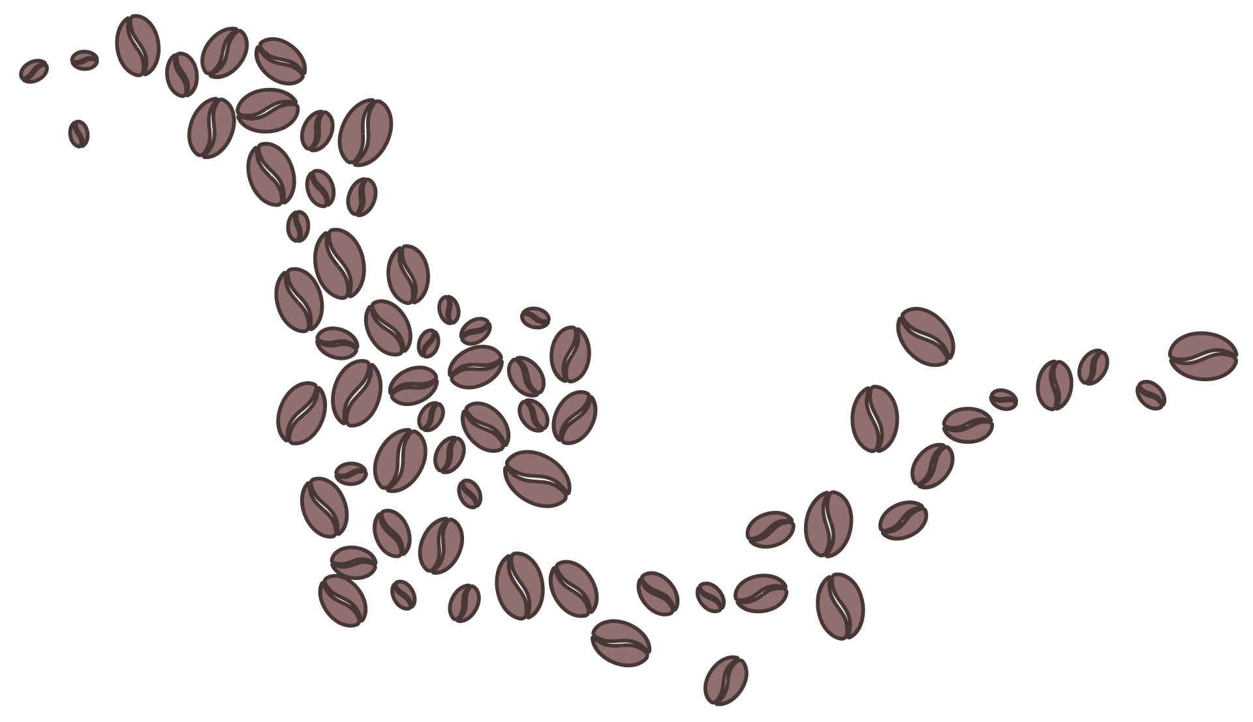



Các Chức Năng Trang ADMIN:
Đăng nhập_đăng xuất
Quản lí :
+ Sản phẩm : xem danh sách sản phẩm,thêm,sửa,xóa sản phẩm.
+ Loại sản phẩm: xem danh sách loại sản phẩm,thêm,sửa,xóa loại sản phẩm.
+ Đơn hàng:xem danh sách đơn hàng,chi tiết đơn hàng,xóa đơn hàng.
+ Khách hàng: xem danh sách thông tin khách hàng, thêm,sửa,xóa khách hàng.
+ Doanh thu: xem báo cáo doanh thu theo ngày, tháng, năm.
Các Chức Năng Trang User:
Đăng nhập_Đăng xuất
Xem sản phẩm : xem sản phẩm theo loại, xem chi tiết sản phẩm.
Giỏ hàng: khách hàng có thể bỏ những sản phẩm muốn mua vào giỏ hàng.
Thanh toán đơn hàng: khách hàng có thể chọn phương thức thanh toán.
Xem thông tin cá nhân, cập nhật thông tin cá nhân.
Xem thông tin quán.

Slide 5
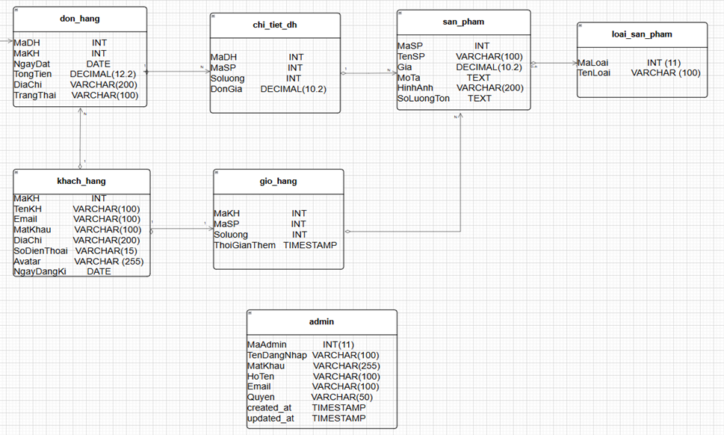


Biểu Đồ Quan Hệ Dữ Liệu ERD

Slide 6
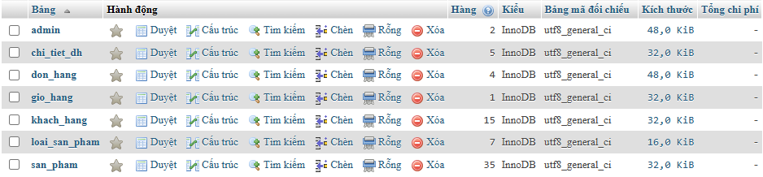




Cơ sở dữ liệu gồm 7 bảng: admin, khach_hang, san_pham, don_hang, chi_tiet_dh, gio_hang, và loai_san_pham, admin:

Slide 7

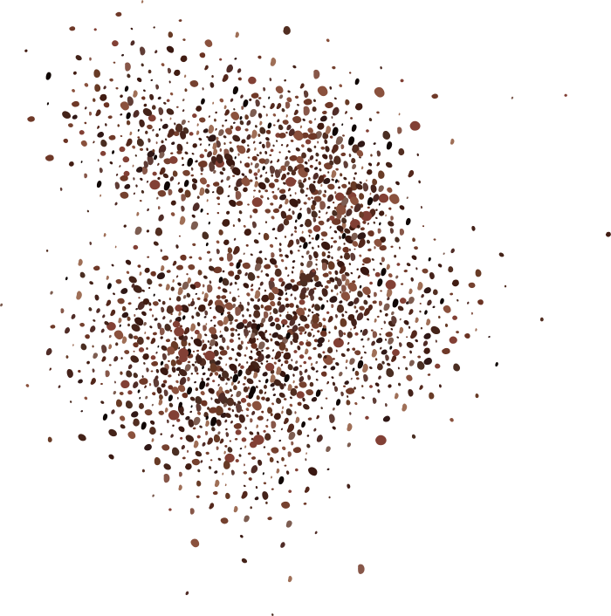

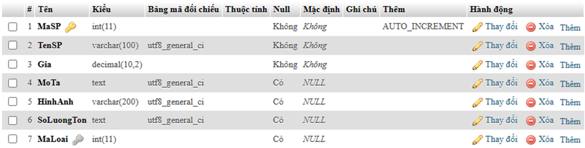
Bảng san_pham gồm 6 trường: MaSP, TenSP, Gia, MoTa, HinhAnh, và SoLuongTon:

Slide 8

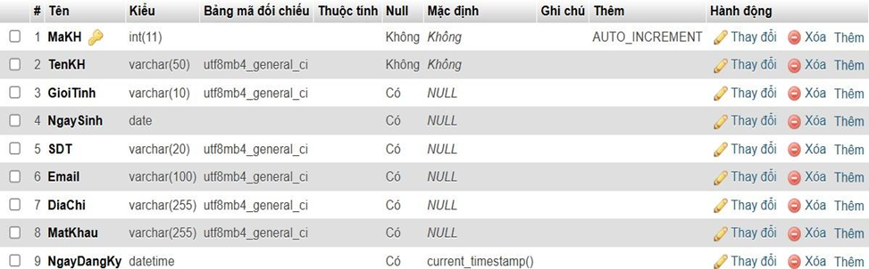

Bảng khach_hang gồm 9 trường: MaKH, TenKH, GioiTinh, NgaySinh, SĐT, Email, DiaChi, Matkhau, NgayDangKy

Slide 9


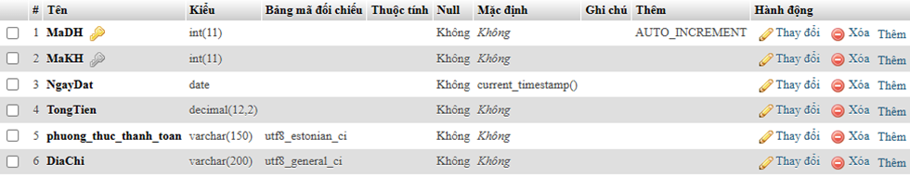
Bảng don_hang gồm 5 trường: MaDH, MaKH, NgayDat, TongTien, TrangThai:

Slide 10

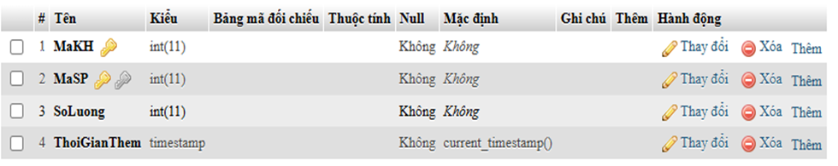



Bảng gio_hang gồm 4 trường: MaSP, MaKH, SoLuong,ThoiGianThem.

Slide 11



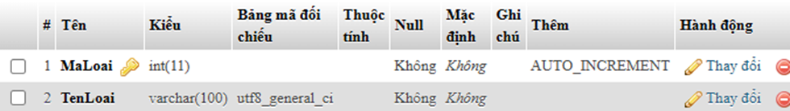


Bảng loai_san_pham gồm 2 trường: MaLoai, TenLoai.

Slide 12

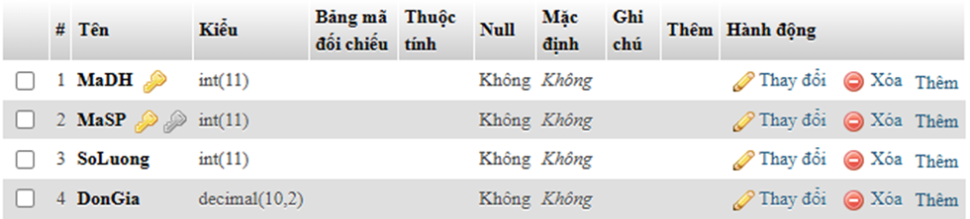



Bảng don_hang gồm 4 trường: MaDH, MaSP, SoLuong,DonGia.

Slide 13

CHỨC NĂNG CỦA TRANG ADMIN

Slide 14



1.Chức năng đăng nhập
Cho phép người dùng nhập tài khoản và mật khẩu để truy cập vào hệ thống.
Kiểm tra thông tin đăng nhập có tồn tại trong cơ sở dữ liệu hay không.
Tạo phiên làm việc (session) nếu đăng nhập thành công.
Ngăn truy cập trái phép vào các chức năng quản trị.

Slide 15
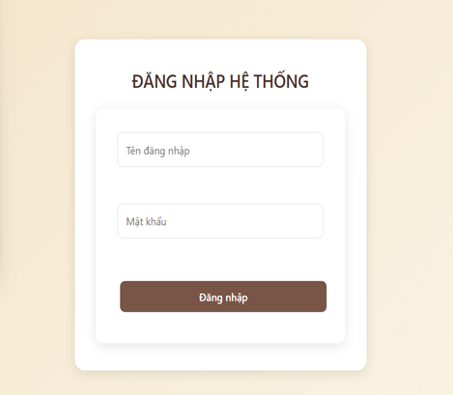

Slide 16




2.Chức năng đăng xuất
Kết thúc phiên làm việc (session) của người dùng trong hệ thống.
Xóa toàn bộ thông tin người dùng đang lưu trong session.
Ngăn không cho người dùng tiếp tục truy cập các trang yêu cầu quyền đăng nhập.
Chuyển người dùng về trang đăng nhập hoặc trang chủ.

Slide 17

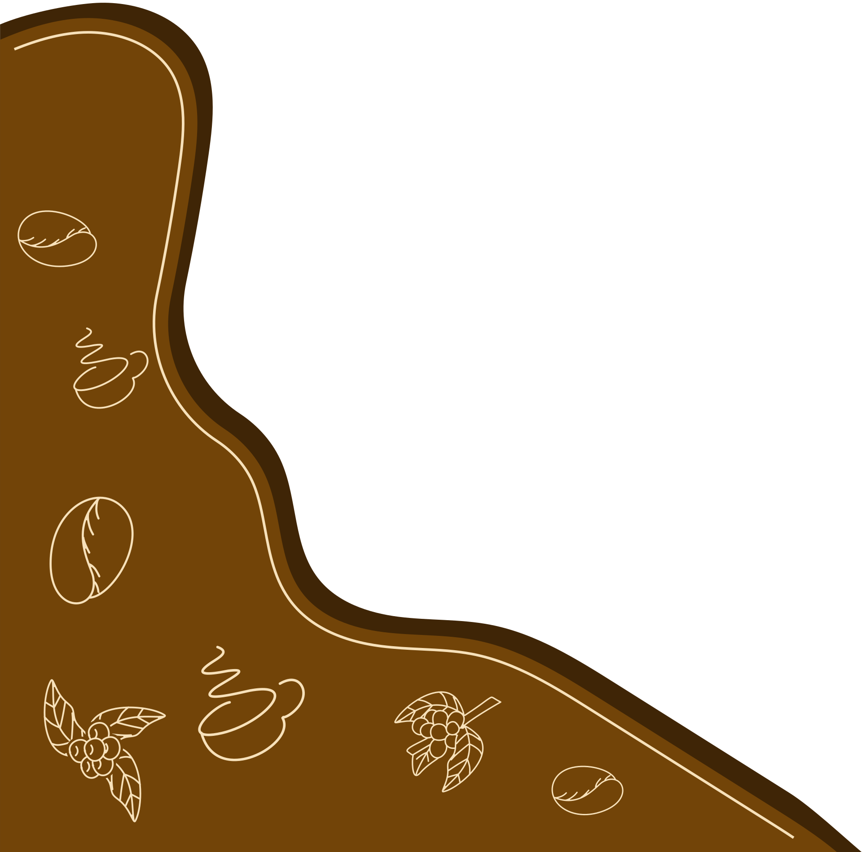
3.Chức năng trang chủ
Là trang hiển thị đầu tiên khi người dùng truy cập hệ thống.
Cung cấp thông tin tổng quan về website (giới thiệu, danh mục, chức năng).
Điều hướng người dùng tới các chức năng khác (Đăng nhập,Đăng xuất,Danh sách sản phẩm, Danh sách loại sản phẩm, danh sách khách hàng, danh sách đơn hàng, doanh thu),tối ưu trải nghiệm bằng cách cung cấp bố cục rõ ràng, thông tin dễ tìm.

Slide 18
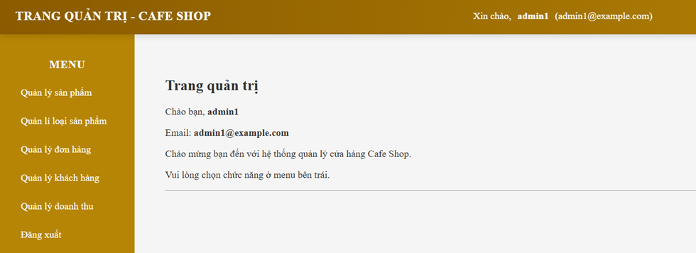

Slide 19
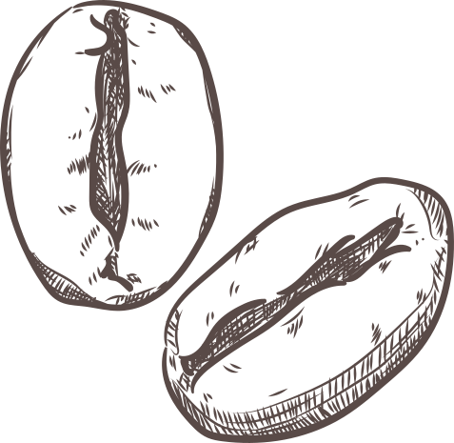
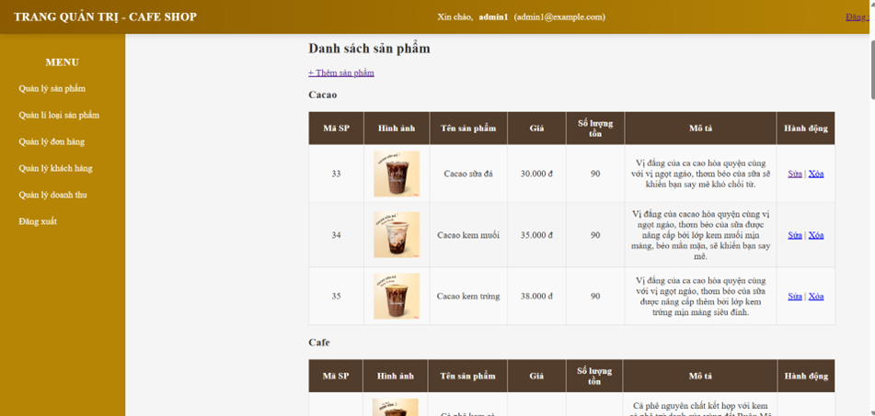
4.Chức năng Quản lí sản phẩm
Cho phép quản trị viên quản lý toàn bộ sản phẩm trong hệ thống.

Slide 20

5.Chức năng thêm sản phẩm
Cho phép quản trị viên thêm một sản phẩm mới vào hệ thống.
Thu thập đầy đủ thông tin sản phẩm từ form nhập liệu.
Kiểm tra tính hợp lệ của dữ liệu (không để trống tên, giá, số lượng, danh mục…).
Lưu sản phẩm vào cơ sở dữ liệu.
Upload và lưu trữ hình ảnh sản phẩm,đảm bảo sản phẩm mới xuất hiện trong danh sách sản phẩm ngay sau khi thêm.

Slide 21
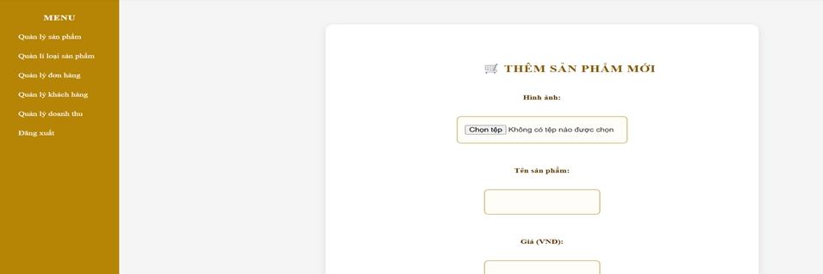

Slide 22
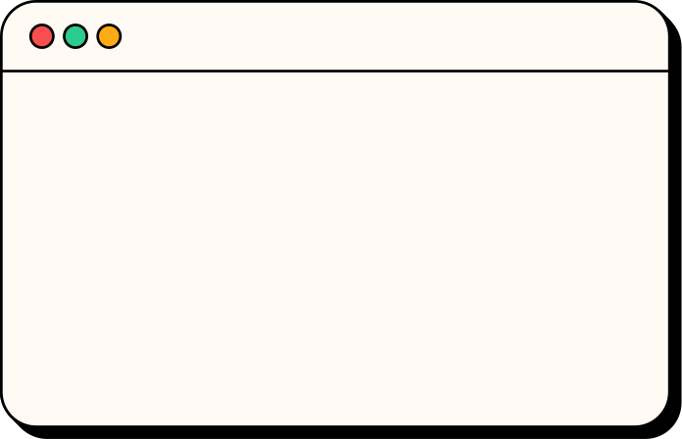
6.Chức năng sửa sản phẩm
Cho phép quản trị viên chỉnh sửa thông tin của sản phẩm đang có trong hệ thống.
Tải dữ liệu sản phẩm hiện tại lên form để xem và sửa. Kiểm tra tính hợp lệ của dữ liệu sau khi sửa. Cập nhật thông tin vào cơ sở dữ liệu. Cho phép sửa hoặc thay đổi hình ảnh sản phẩm nếu cần.

Slide 23
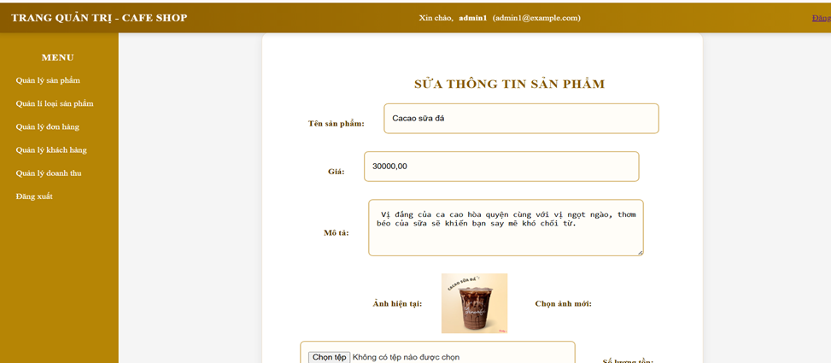

Slide 24
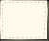
7.Chức năng xóa sản phẩm
Cho phép quản trị viên xóa một sản phẩm ra khỏi hệ thống.
Loại bỏ sản phẩm khỏi cơ sở dữ liệu.
Xóa hình ảnh sản phẩm khỏi thư mục lưu trữ (nếu hệ thống có hỗ trợ).
Đảm bảo sản phẩm không còn xuất hiện trong danh sách sau khi xóa.
Ngăn xóa nhầm bằng cách hiển thị hộp thoại xác nhận.

Slide 25
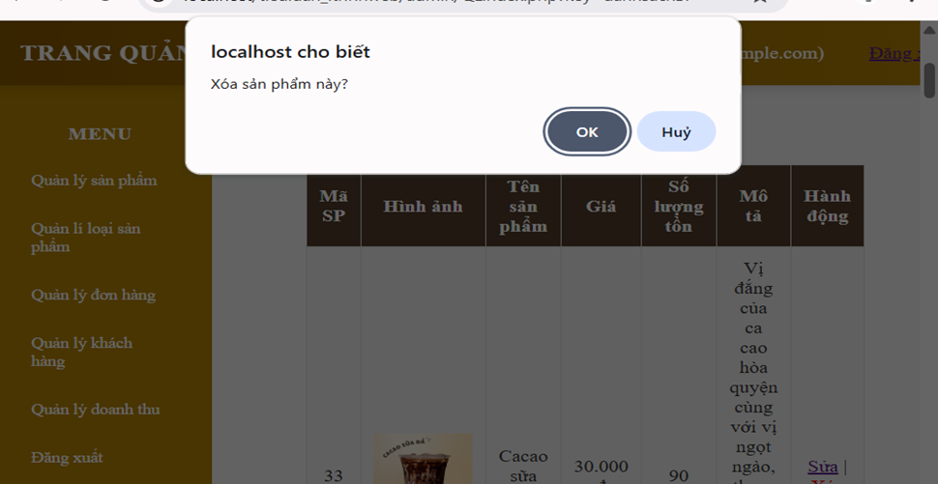

Slide 26

8.Chức năng quản lí loại sản phẩm
Quản trị toàn bộ danh mục / loại sản phẩm của hệ thống.
Thực hiện các thao tác: thêm loại sản phẩm mới, sửa loại sản phẩm, xóa loại sản phẩm, xem danh sách loại sản phẩm
Đảm bảo các loại sản phẩm được tổ chức rõ ràng để phân loại sản phẩm chính xác.
Kết nối với bảng sản phẩm: mỗi sản phẩm thuộc một loại.

Slide 27
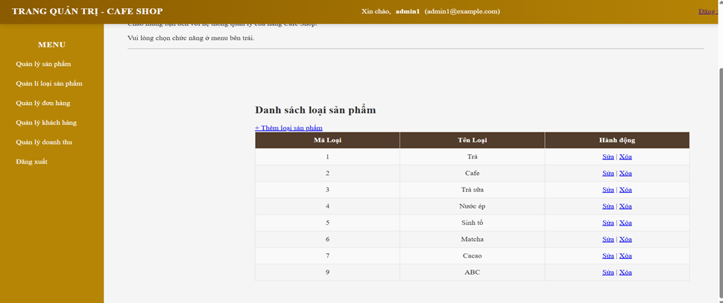

Slide 28

9.Chức năng thêm loại sản phẩm
Cho phép quản trị viên thêm một loại sản phẩm mới vào hệ thống.
Kiểm tra loại sản phẩm có bị trùng tên hay không.
Lưu loại sản phẩm mới vào cơ sở dữ liệu (bảng loai_san_pham).
Hỗ trợ cập nhật danh mục giúp hệ thống phân loại sản phẩm chính xác.

Slide 29
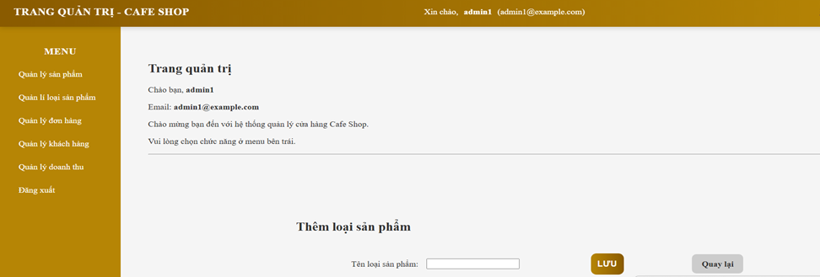

Slide 30

10.Chức năng sửa loại sản phẩm
Cho phép quản trị viên chỉnh sửa thông tin của một loại sản phẩm đã tồn tại.
Đảm bảo thông tin sau khi chỉnh sửa không bị trùng (đặc biệt Tên loại sản phẩm).
Cập nhật dữ liệu vào bảng loai_san_pham trong cơ sở dữ liệu.
Giúp hệ thống phân loại sản phẩm chính xác và nhất quán.

Slide 31
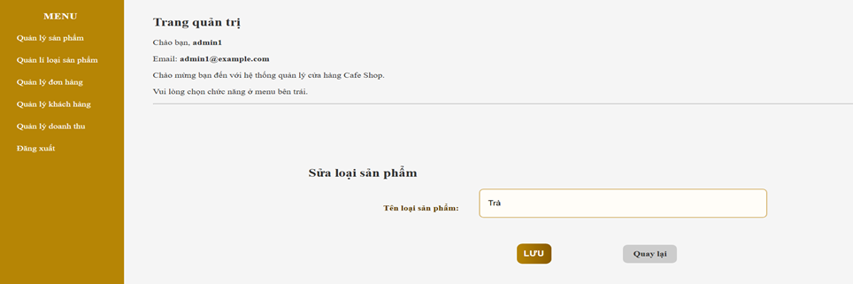

Slide 32

11.Chức năng xóa loại sản phẩm
Cho phép quản trị viên xóa một loại sản phẩm khỏi hệ thống.
Đảm bảo dữ liệu liên quan (sản phẩm thuộc loại) không bị mất hoặc gây lỗi.
Cập nhật danh sách loại sản phẩm sau khi xóa.
Ngăn xóa nhầm bằng hộp thoại xác nhận.

Slide 33
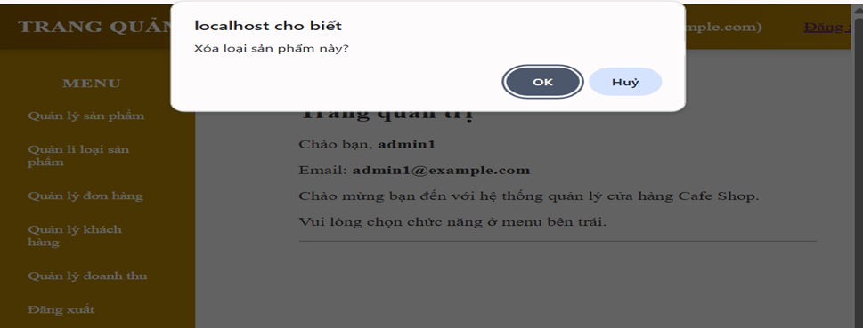

Slide 34

12.Chức năng quản lí đơn hàng
Cho phép quản trị viên quản lý toàn bộ đơn hàng trong hệ thống.
Thực hiện các thao tác: xem danh sách đơn hàng, xem chi tiết đơn hàng, cập nhật trạng thái đơn hàng, tìm kiếm và lọc đơn hàng theo khách hàng, ngày, trạng thái…, xóa đơn hàng (tuỳ thiết kế hệ thống).
Đảm bảo thông tin đơn hàng được lưu trữ chính xác và dễ tra cứu.
Hỗ trợ quản trị viên kiểm soát quá trình bán hàng.

Slide 35
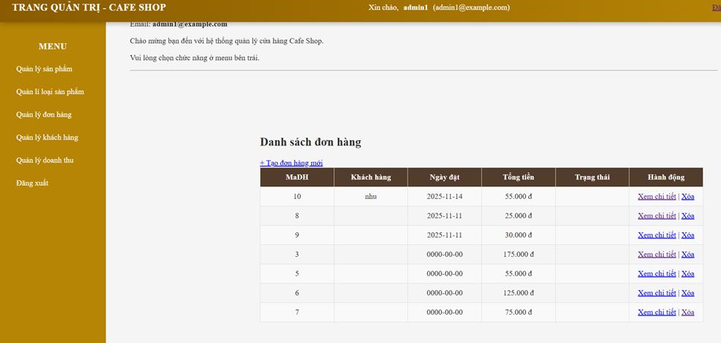

Slide 36
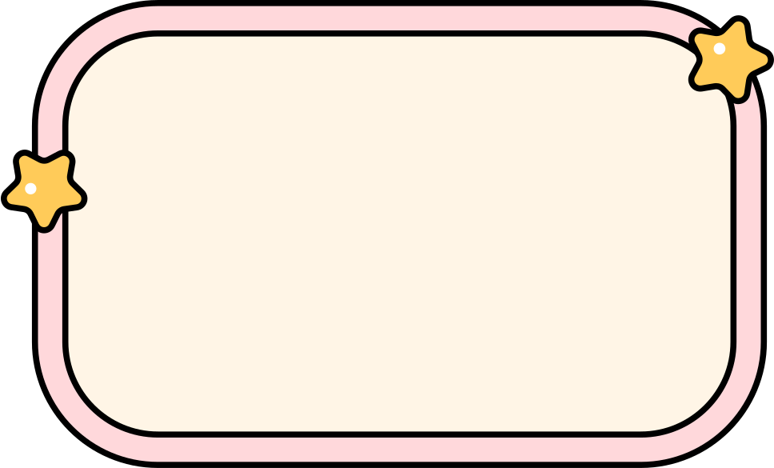
13.Chức năng xem chi tiết đơn hàng
Quản trị toàn bộ danh sách đơn hàng của hệ thống.
Thực hiện các thao tác: xem chi tiết đơn hàng, xóa đơn hàng.
Đảm bảo các đơn hàng được tổ chức rõ ràng có đầy đủ các thông tin cần thiết.
Kết nối với xem chi tiết từng đơn và xóa đơn hàng.

Slide 37
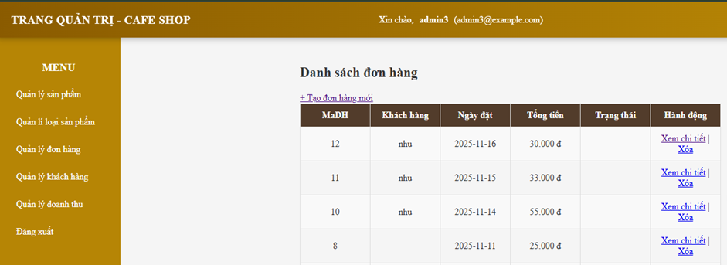

Slide 38

14.Chức năng xóa đơn
Cho phép quản trị viên xóa một đơn hàng khỏi hệ thống.
Đảm bảo dữ liệu liên quan sản phẩm thuộc đơn không bị mất hoặc gây lỗi. Cập nhật danh sách đơn hàng sau khi xóa. Ngăn xóa nhầm bằng hộp thoại xác nhận.

Slide 39
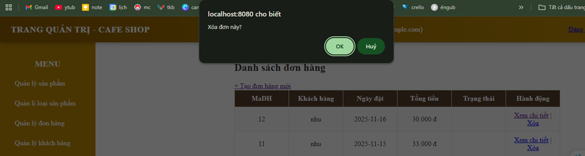

Slide 40

15.Chức năng quản lí khách hàng
Cho phép quản trị viên quản lý toàn bộ khách hàng trong hệ thống.
Thực hiện các thao tác: xem danh sách khách hàng, xem chi tiết khách hàng, thêm khách hàng mới, sửa thông tin khách hàng, xóa khách hàng.
Đảm bảo thông tin khách hàng được lưu trữ đầy đủ, chính xác và dễ tra cứu.
Hỗ trợ quản trị viên chăm sóc khách hàng, xử lý đơn hàng và phân tích dữ liệu khách hàng.

Slide 41
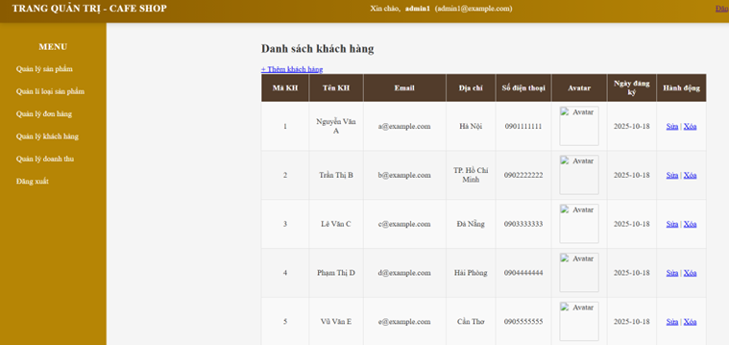

Slide 42

16.Chức năng thêm khách hàng
Cho phép quản trị viên thêm một khách hàng mới vào hệ thống.
Lưu thông tin khách hàng vào bảng khach_hang trong cơ sở dữ liệu.
Kiểm tra tính hợp lệ của dữ liệu: không để trống các trường bắt buộc, email không được trùng với khách hàng khác, hỗ trợ quản trị viên trong việc quản lý và chăm sóc khách hàng.

Slide 43
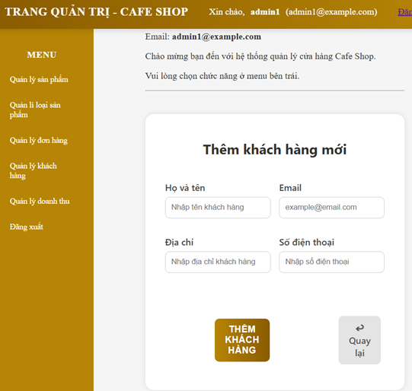

Slide 44

17.Chức năng sửa thông tin khách hàng
Cho phép quản trị viên chỉnh sửa thông tin của một khách hàng đã có trong hệ thống, cập nhật dữ liệu khách hàng trong bảng khach_hang, đảm bảo thông tin cập nhật hợp lệ và không trùng lặp.

Slide 45
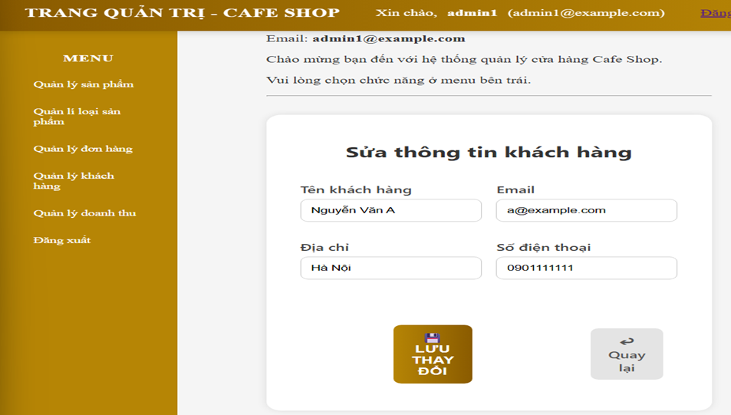

Slide 46

18.Chức năng xóa khách hàng
Cho phép quản trị viên xóa một khách hàng khỏi hệ thống.
Đảm bảo dữ liệu của khách hàng không bị mất hoặc gây lỗi.
Cập nhật danh sách khách hàng sau khi xóa.
Ngăn ngừa xóa nhầm bằng hộp thoại xác nhận

Slide 47
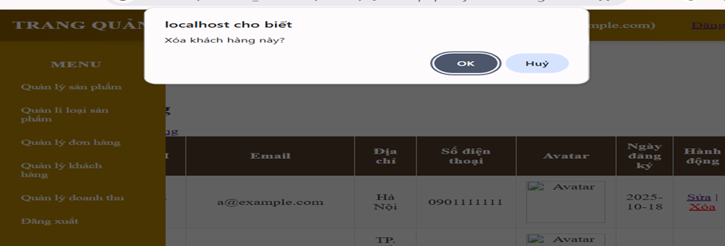

Slide 48
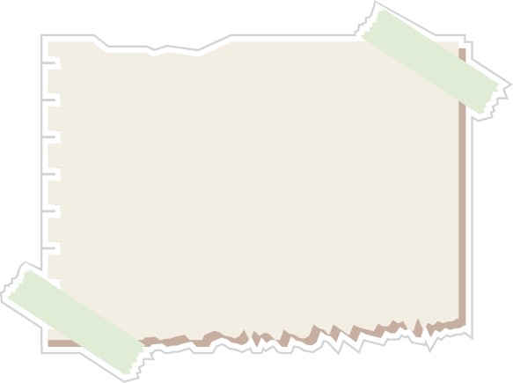
19.Chức năng quản lý doanh thu
Cho phép quản trị viên theo dõi và quản lý doanh thu của cửa hàng.
Tổng hợp số liệu từ đơn hàng đã hoàn thành trong hệ thống.
Thực hiện các thao tác: xem tổng doanh thu theo ngày, tuần, tháng, năm, lọc và thống kê doanh thu theo khách hàng, sản phẩm, loại sản phẩm, hỗ trợ quản trị viên đưa ra quyết định kinh doanh dựa trên số liệu doanh thu.

Slide 49
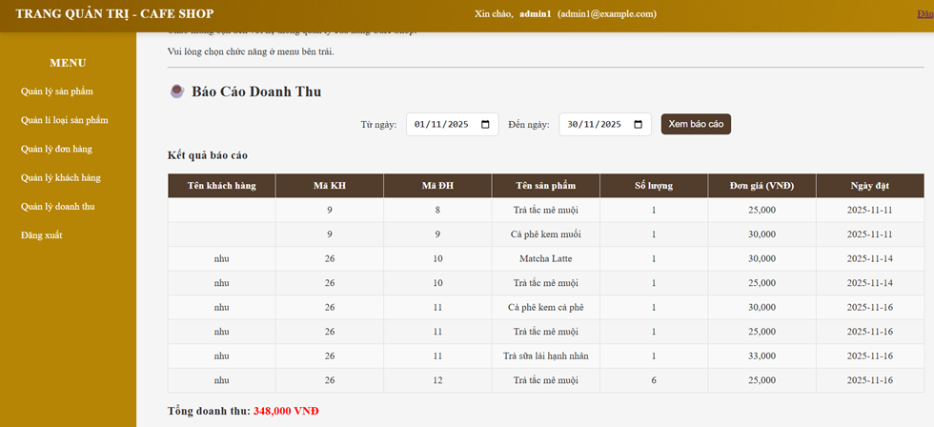

Slide 50
CHỨC NĂNG CỦA TRANG USER

Slide 51
Chức năng đăng nhập
Cho phép người dùng nhập tài khoản và mật khẩu để truy cập vào hệ thống.
Kiểm tra thông tin đăng nhập có tồn tại trong cơ sở dữ liệu hay không.
Tạo phiên làm việc (session) nếu đăng nhập thành công.

Slide 52
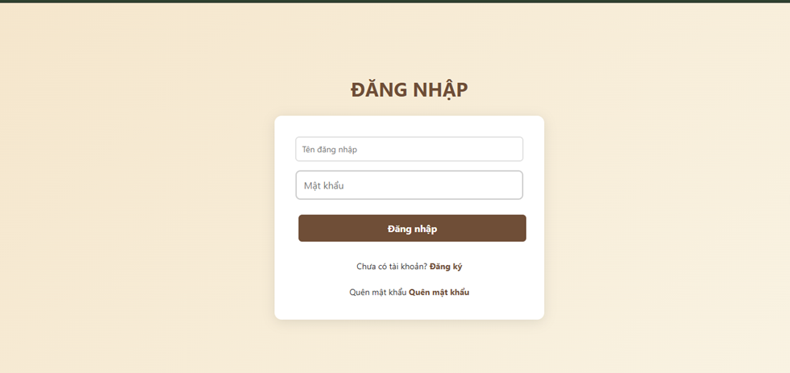

Slide 53

Chức năng trang chủ
Giao diện hiển thị thông tin trang web bao gồm thông tin cơ bản (địa chỉ, giờ mở cửa, vị trí bản đồ), các vị trí thao tác cho người dùng dễ dàng thao tác.

Slide 54
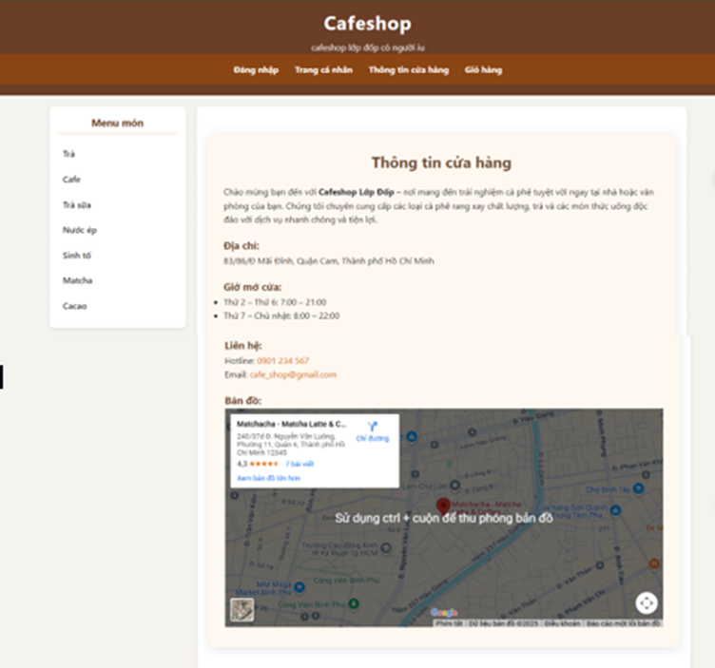

Slide 55
Chức năng trang sản phẩm theo loại
Cho phép người dùng xem danh sách các sản phẩm được phân loại theo danh mục cụ thể, hỗ trợ người dùng tìm kiếm sản phẩm nhanh chóng trong phạm vi danh mục.

Slide 56
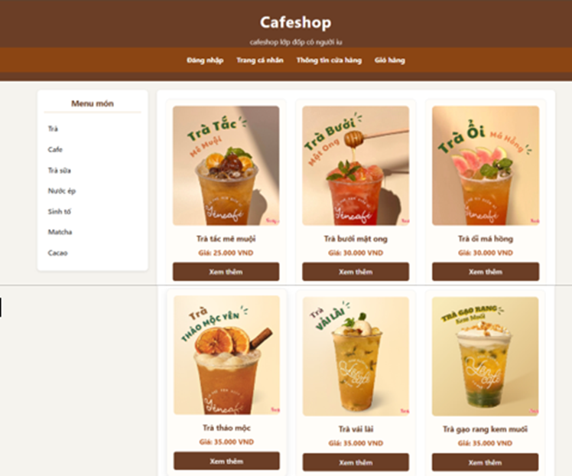

Slide 57
Chức năng trang cá nhân
Cung cấp một trang quản lý thông tin tài khoản của người dùng trong hệ thống, thực hiện các thao tác xem thông tin, truy cập tới trang cập nhật thông tin, lịch sử đơn hàng

Slide 58
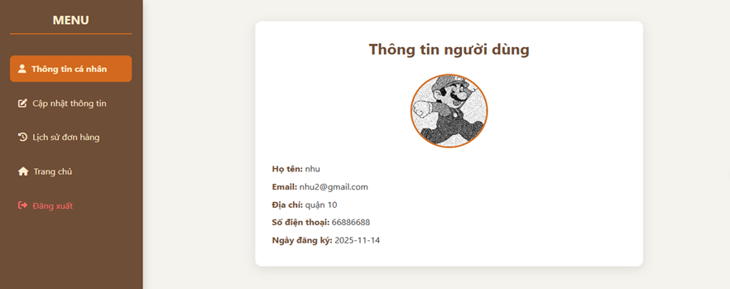

Slide 59
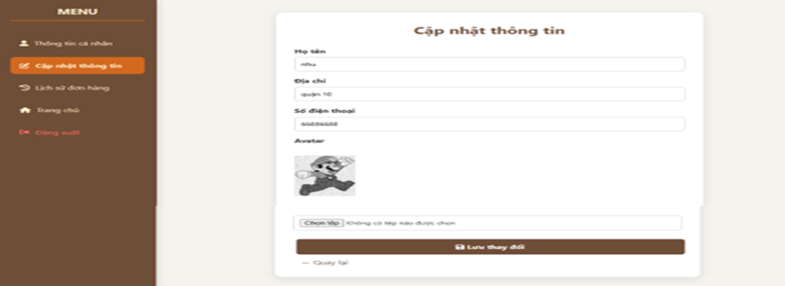
Chức năng trang cập nhật thông tin
cho phép người dùng chỉnh sửa và cập nhật các thông tin cá nhân đã đăng kí, đảm bảo thông tin được lưu trữ chính xác và cập nhật

Slide 60
Chức năng trang lịch sử đơn hàng
Cho phép người dùng xem lại toàn bộ các đơn hàng đã thực hiện trong hệ thống.Thực hiện các thao tác: xem danh sách đơn hàng, xem chi tiết từng đơn hàng, lọc theo trạng thái.

Slide 61
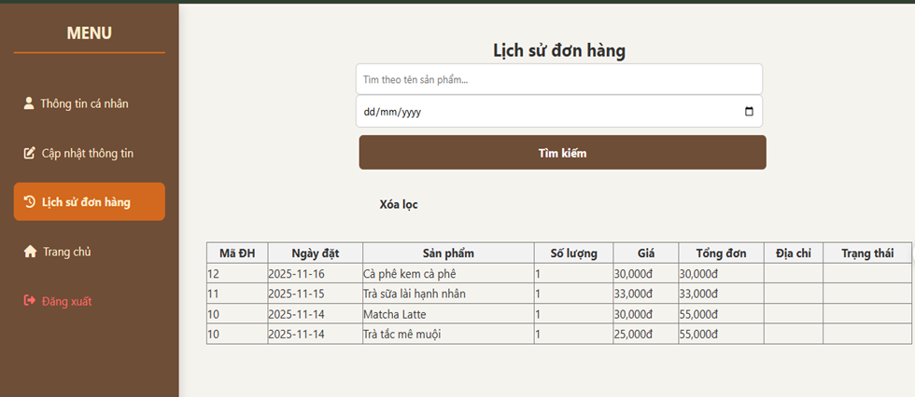

Slide 62
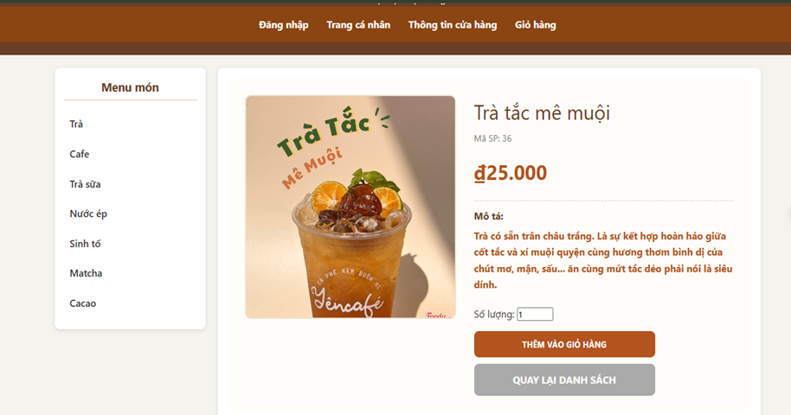
Chức năng trang chi tiết sản phẩm
cung cấp thông tin đầy đủ và chi tiết về một sản phẩm cụ thể, thực hiện các thao tác: xem mô tả, hình ảnh, đánh giá, và thêm sản phẩm vào giỏ hàng.

Slide 63
Chức năng trang giỏ hàng
quản lý các sản phẩm mà người dùng đã chọn mua trước khi tiến hành thanh toán, thực hiện các thao tác: xem danh sách sản phẩm trong giỏ, thay đổi số lượng, xóa sản phẩm, tính tổng tiền tạm thời, và tiến hành thanh toán.

Slide 64
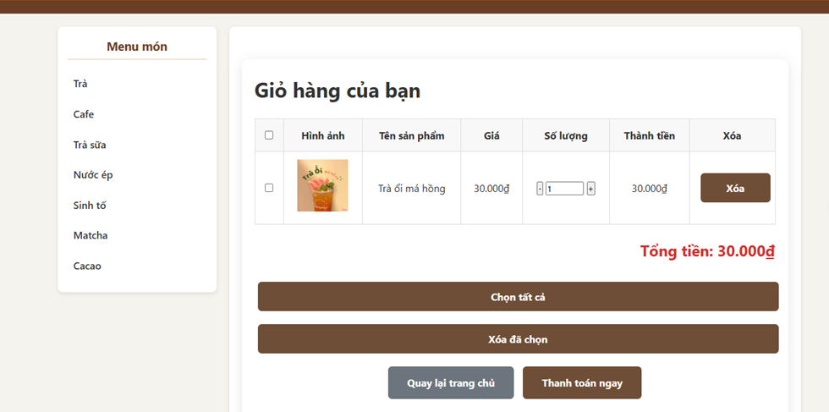

Slide 65
Chức năng trang thanh toán
hoàn tất quá trình mua hàng bằng cách xác nhận thông tin giao hàng và lựa chọn phương thức thanh toán.Đảm bảo thông tin đơn hàng cuối cùng (sản phẩm, tổng tiền, địa chỉ) là chính xác.

Slide 66
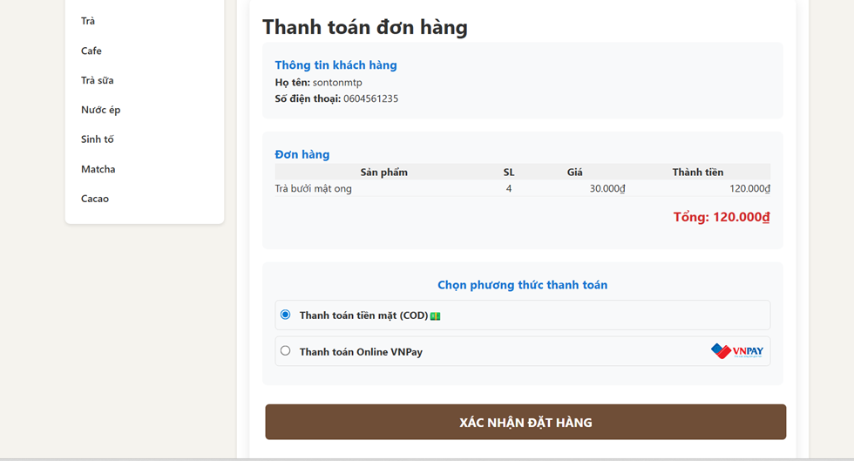

Slide 67
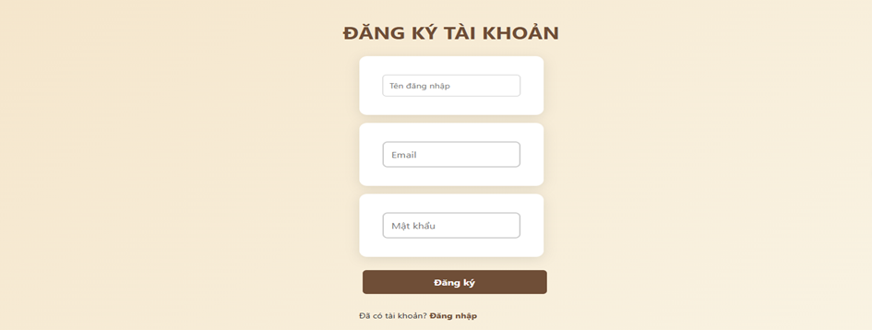
Chức năng đăng kí
Cho phép người dùng tạo tài khoản mới.

Slide 68
Chức năng trang quên mật khẩu
Cho phép người dùng khôi phục quyền truy cập tài khoản khi quên mật khẩu, thực hiện quy trình xác thực người dùng qua email.

Slide 69
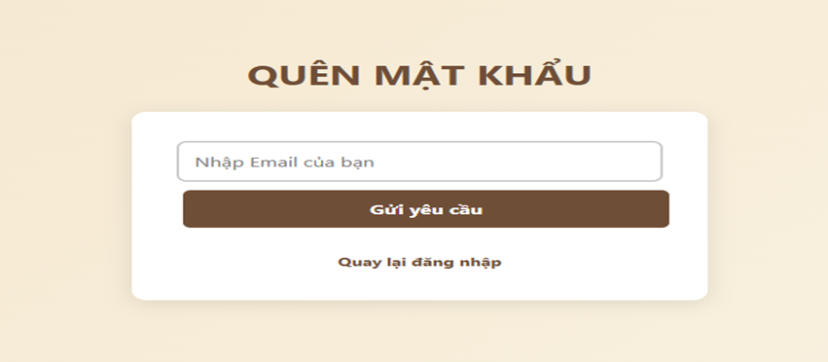

Slide 70
Chức năng trang cập nhật mật khẩu
cho phép người dùng thay đổi mật khẩu hiện tại đặt mật khẩu mới (sau khi quên mật khẩu), đảm bảo mật khẩu mới được lưu trữ an toàn trong hệ thống.

Slide 71
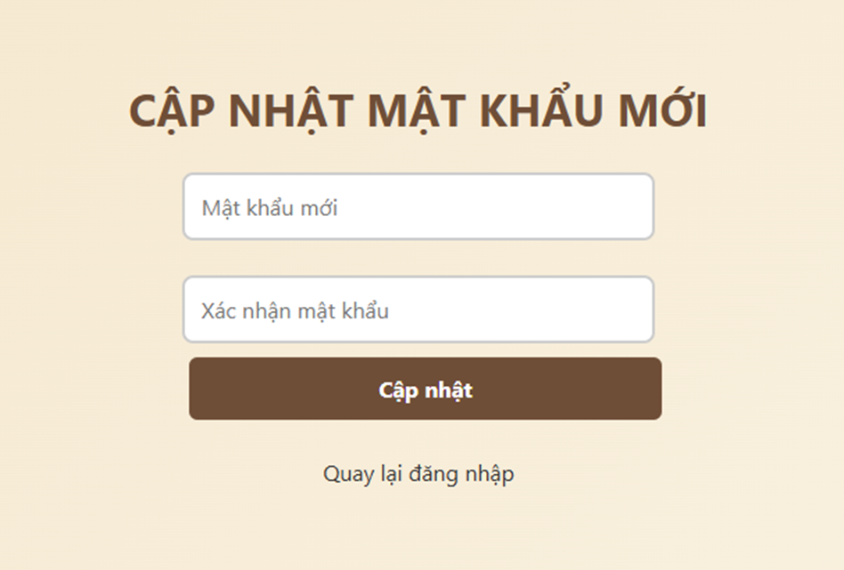

Slide 72
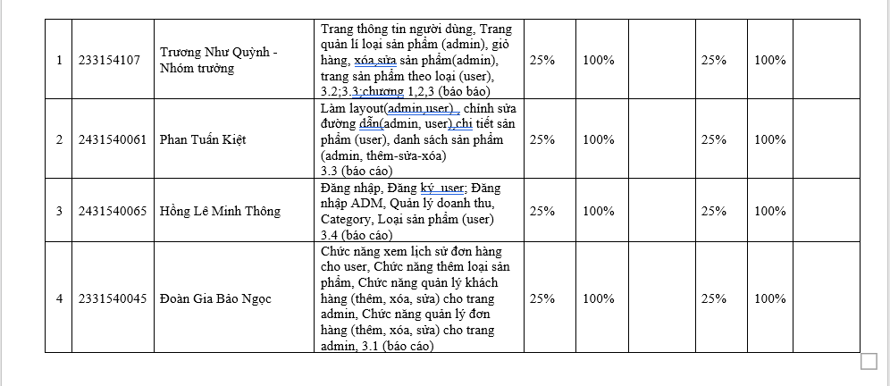
Bảng đánh giá của mỗi thành viên đã đóp góp

Slide 73

Cảm ơn quý thầy và quý cô!
chút thầy cô có 1 ngày làm việc suông sẻ

